Slide 1
Fernerkundung und intelligentes Düngemanagement mit „NEXT Farming“
Vortrag geschützt! Keine Kopie, keine Ablichtung, keine eigenmächtige Verwendung/Verbreitung ohne Zustimmung des Verfassers.
Dr. Josef Bosch, FarmFacts GmbH

Slide 2
Thesen zu Umweltschutz, Klimawandel und N-Düngung
Der Klimawandel erhöht die Varianz der Klimaereignisse in einem Vegetationsjahr.
Erträge von Feldfrüchten werden unberechenbarer.
Die richtige Dosierung der Düngung zu Feldfrüchten wird hierdurch schwieriger.
Die Auflage der DüV werden für die Landwirte hierdurch immer schwerer zu erfüllen sein.
Nur über eine neue intelligente Strategie bei der Düngung kann der Landwirt Verluste und Konflikte mit den Kontrollbehörden vermeiden.

Slide 3
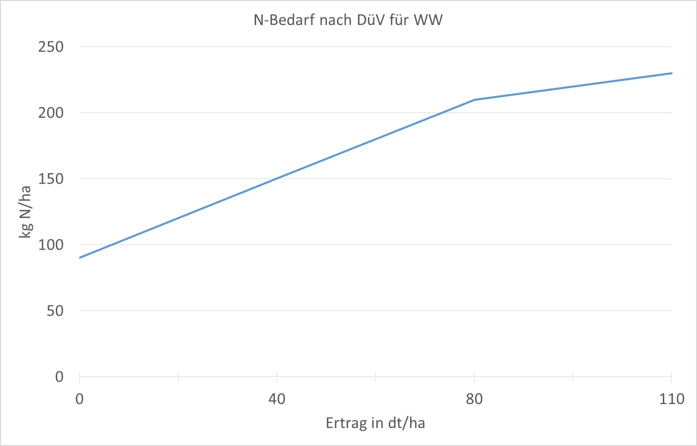
So reagiert der Gesetzgeber: Die Düngeverordnung
So regelt die Düngeverordnung die N-Düngung zu Winterweizen.
Bei 80 dt/ha hat ein Winterweizen (C) 210 kg N Gesamtbedarf
N min. muss abgezogen werden
Den Rest darf der Landwirt düngen

Slide 4
So reagiert der Gesetzgeber: Die Düngeverordnung
Bei einem natürlichem N-min.-Wert von 45 kg/ha
darf der Landwirt 165 kgN/ha
düngen.
Werden 80 dt Weizen geerntet sind genau diese 165 kgN als wertvolles Eiweiß im Weizenkorn gebunden und werden vom Feld abgefahren.
Optimum erreicht?
NEIN

Slide 5
Aktuelle Defizite
Nie wird der Ertrag erreicht, den man plant
  Erlaubt die Jahreswitterung einen höheren Ertrag, hat man mit der zu geringen N-Düngung Ertrag verschenkt
  ➔ unnötiger Ertragsverlust
  Verhindert die Jahreswitterung den durchschnittlichen Ertrag, hat man zu viel N gedüngt
  ➔ zu hohe Kosten
  ➔ Umweltbelastung

Slide 6
Aktuelle Defizite
Nie wird in einem Feld überall der gleiche Ertrag erreicht
  Erlaubt der Boden einen höheren Ertrag, hat man mit der zu geringen N-Düngung Ertrag verschenkt
  ➔ unnötiger Ertragsverlust
  Verhindert der Boden den durchschnittlichen Ertrag, hat man zu viel N gedüngt
  ➔ zu hohe Kosten
  ➔ Umweltbelastung

Slide 7
Schritt 1:
Analyse der Flächen per Satellit und Erstellung von TF-Basiskarten

Slide 8
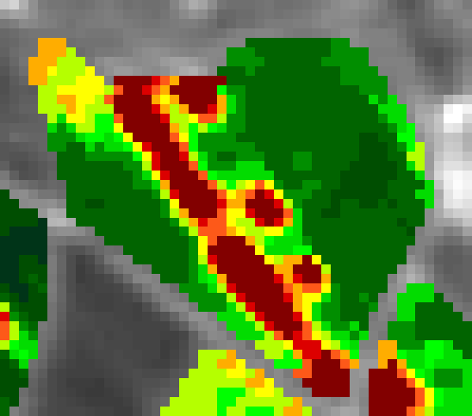
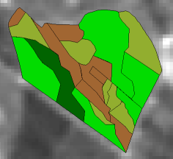


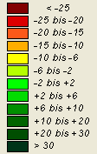

Satelliten erkennen Unterschiede auf den Feldern
150 m
150 m
Talking Fields – Basiskarten:
Die Pflanzen selbst zeigen uns, wo und wie hoch die Unterschiede sind.
Fernerkundung: Beständige Standortunterschiede
Hofbodenkarte aus bodenkundlichen Verfahren
Mehrjährig beobachtete Biomasse-unterschiede in %
Ertragsfähigkeit des Bodens:
1 = hohe Ertragsfähigkeit
4 = niedrige Ertragsfähigkeit

Slide 9
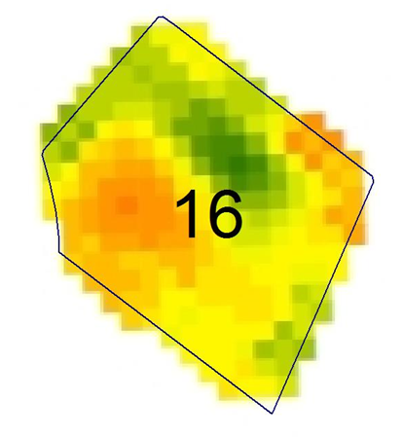
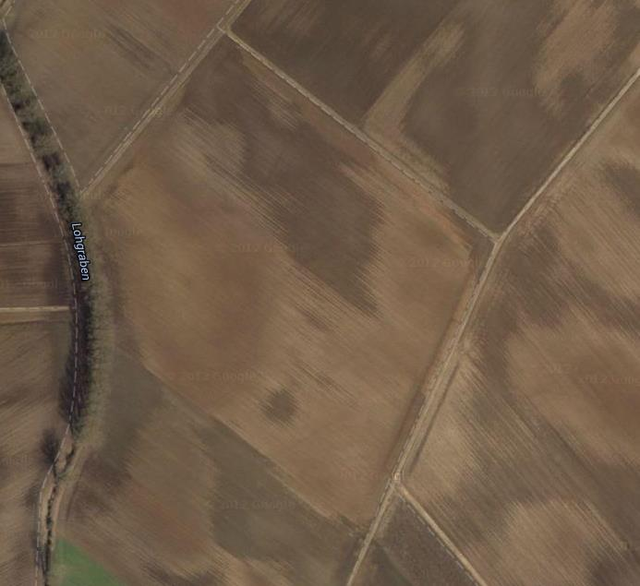
Ein Beispiel eines 8 ha-Feldes im Regensburger Gäu

Slide 10
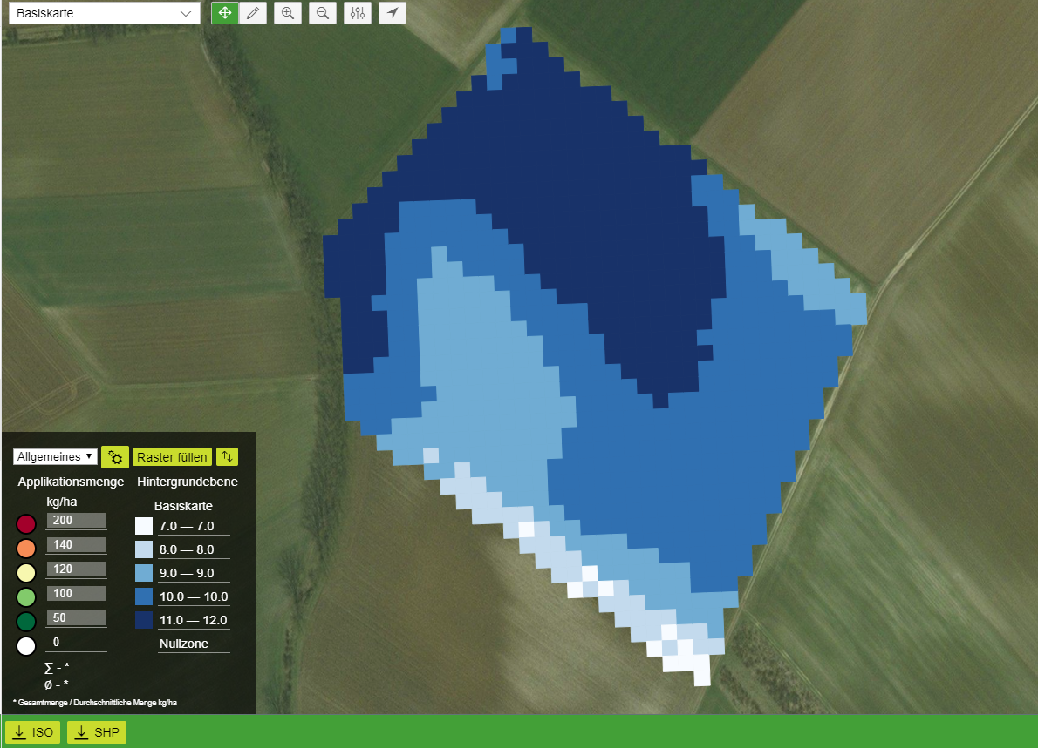

11-12 t/ha
Wir können heute mit hoher Trefferquote das Ertragspotential vorhersagen.
9 t/ha
10 t/ha
8 t/ha
7 t/ha

Slide 11
Schritt 2:
Verstehen:
Was war bisher?
Was ist jetzt?
Was droht?
Wie machen wir es besser?

Slide 12
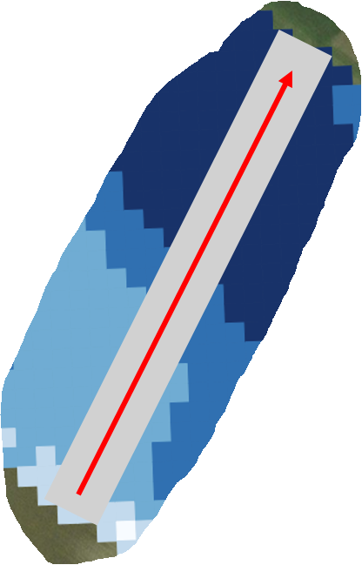
12 t
11 t
10 t
9 t
8 t
7 t
6 t
Ertragspotential
270
250
220
200
180
160
135
Kg N/ha
Durchschnittliches Ertragspotential
Bei der Fahrt mit dem Düngerstreuer über das Feld ändert sich das Ertragsniveau

Slide 13
So düngt der Top-Landwirt bisher
12 t
11 t
10 t
9 t
8 t
7 t
6 t
270
250
220
200
180
160
135
Kg N/ha
Ernte im Schnitt
Umweltbelastung
Geldverschwendung
rechtlich sanktioniert
N-Effizienz < 75%

Slide 14
Düngung nach Düngeverordnung
12 t
11 t
10 t
9 t
8 t
7 t
6 t
270
250
220
200
180
160
135
Kg N/ha
Ernte im Schnitt
In Niedrigsertragszonen zu viel Dünger
➔ Geldverschwendung
➔ Umweltbelastung
➔ N-Effizienz 75-90%
In Hochertragszonen zu wenig Dünger
➔ Verlust von Ertrag/Qualität
➔ Einnahmenverluste
➔ Raubbau am Humus

Slide 15
Das droht durch den Gesetzgeber (Wasserversorgung)
12 t
11 t
10 t
9 t
8 t
7 t
6 t
270
250
220
200
180
160
135
Kg N/ha
Ernte im Schnitt
Keine Nitratbelastung
Massiver Ertrags-/Qualitätsverlust
N-Effizienz >100 %
Raubbau
Verlust an Humus
Freisetzung CO2
Verlust an Fruchtbarkeit

Slide 16
N-Manager
Anpassung der Düngermenge während der Fahrt
12 t
11 t
10 t
9 t
8 t
7 t
6 t
270
250
220
200
180
160
135
Kg N/ha
N im Schnitt
Tatsächliche Ernte
Keine Umweltbelastung
Besser als die DüV
Optimale Düngermenge
90 - 100% N-Effizienz
Ertragspotential voll ausgeschöpft.

Slide 17
Schritt 3:
Erstellen der N-Gesamtkarte

Slide 18
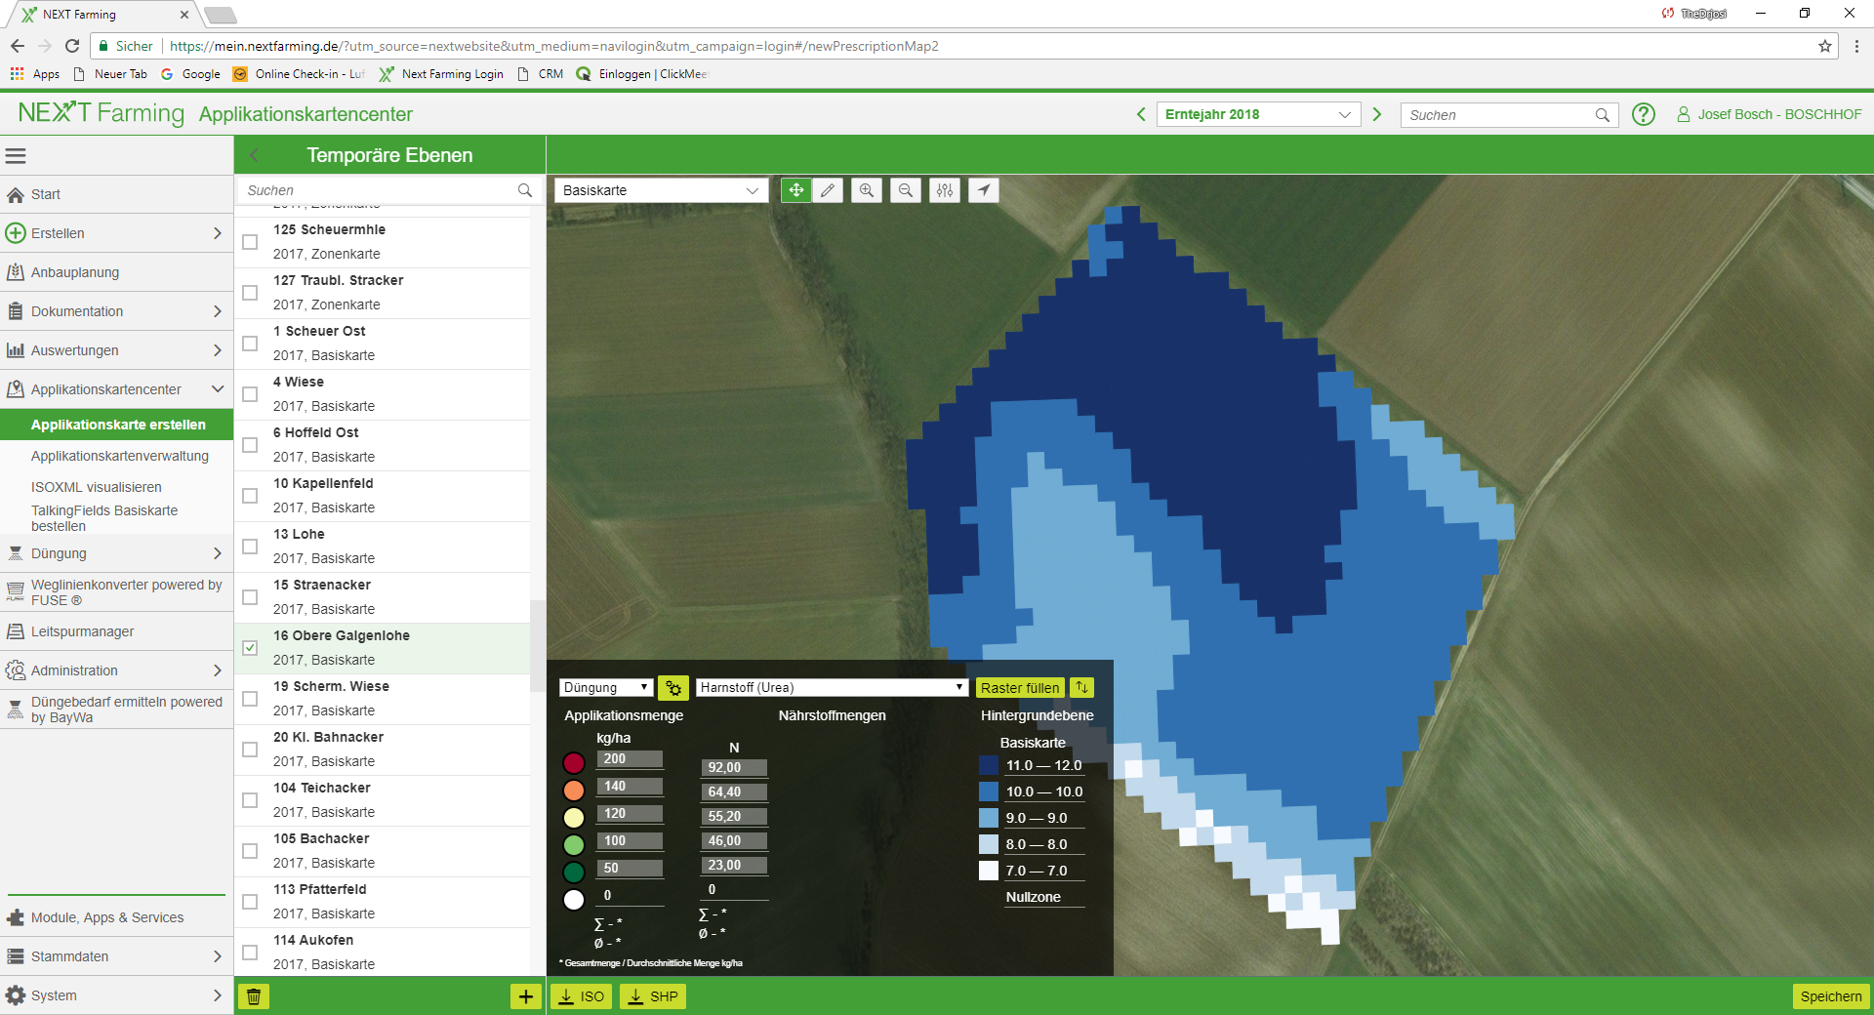

Slide 19
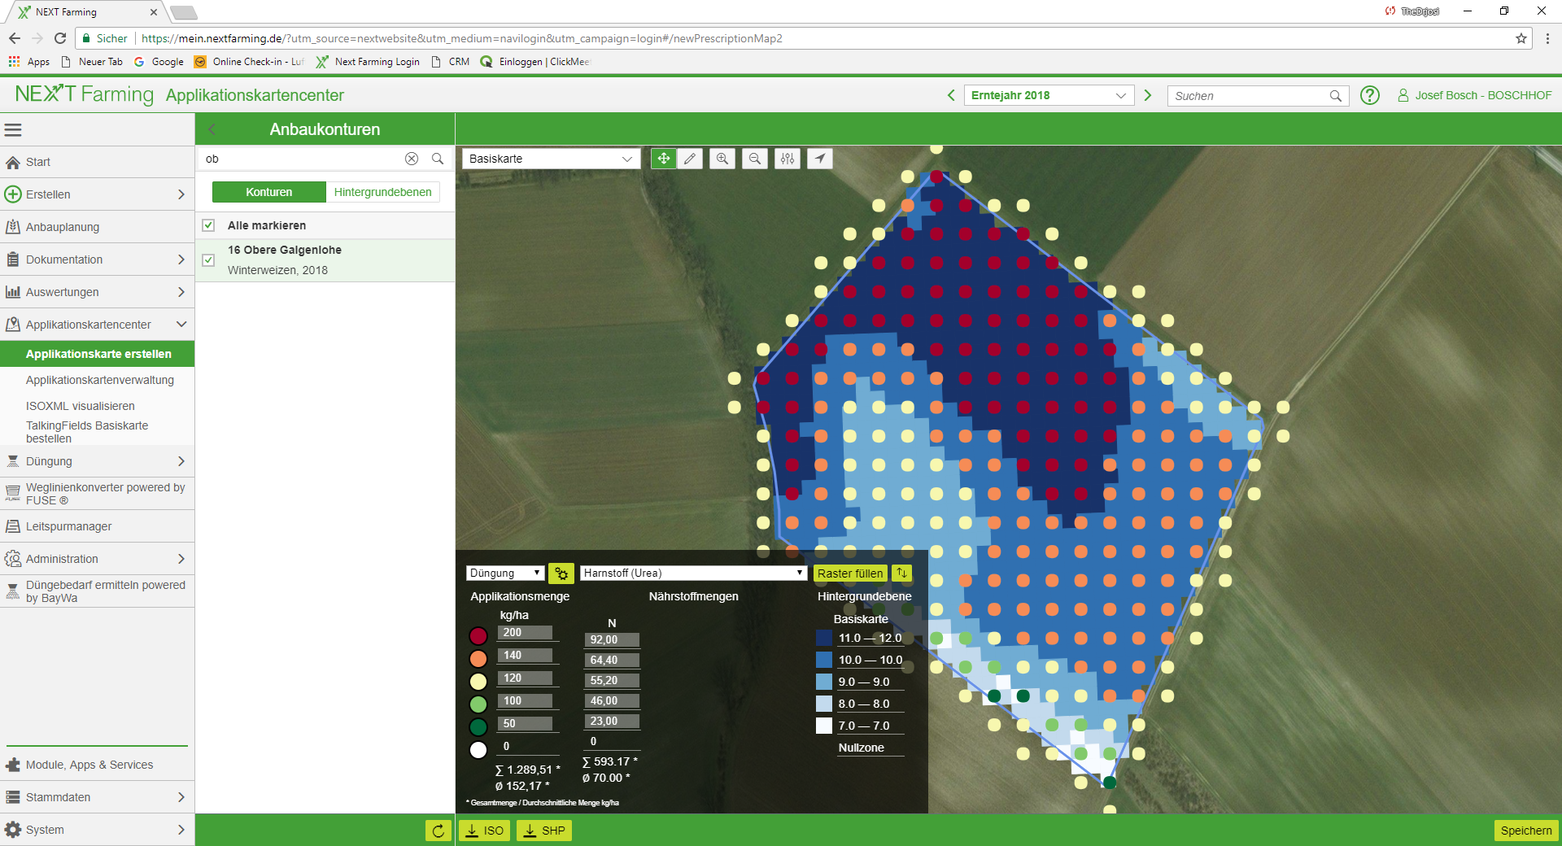
N - Manager

Slide 20
Schritt 4:
Aufteilung in Einzelgaben

Slide 21
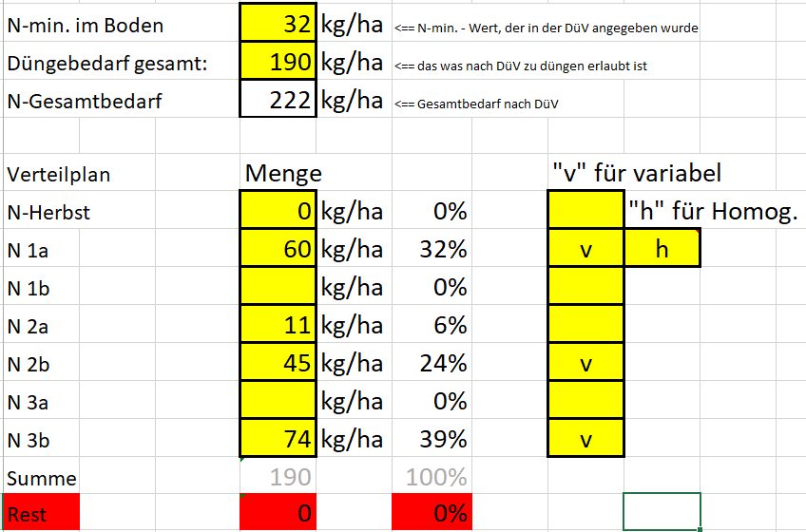
Die Düngergaben in Einzelgaben aufgeteilt werden:

Slide 22
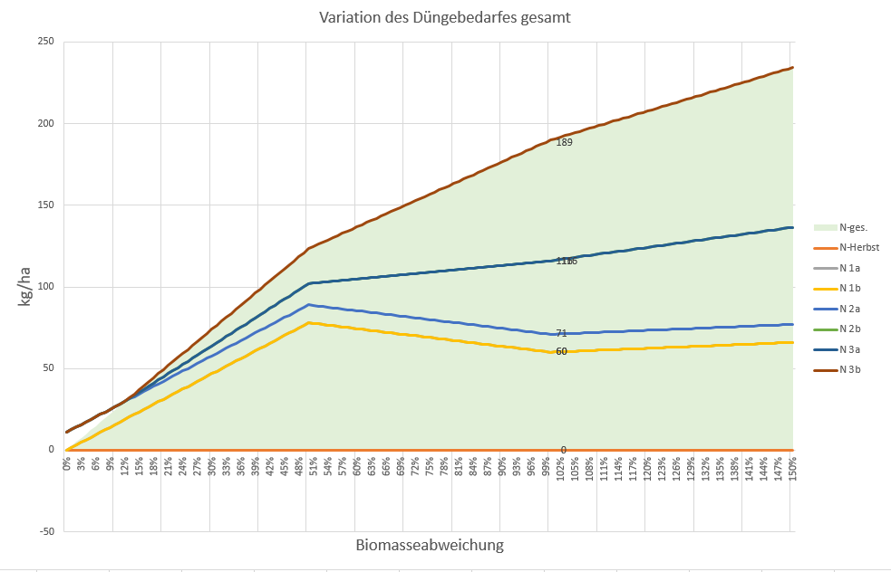
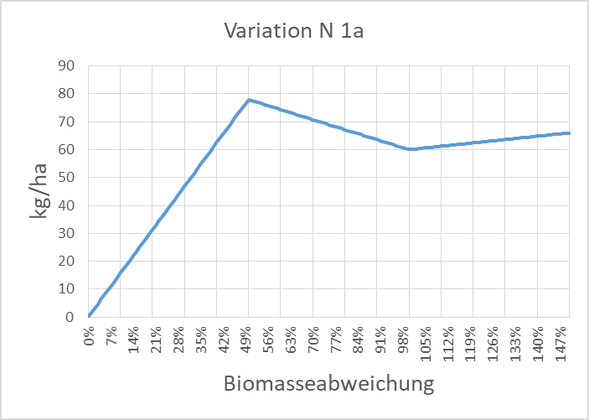
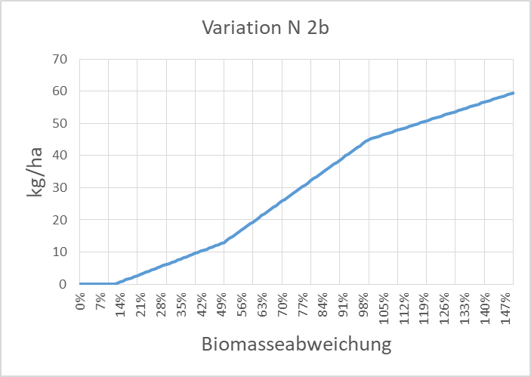
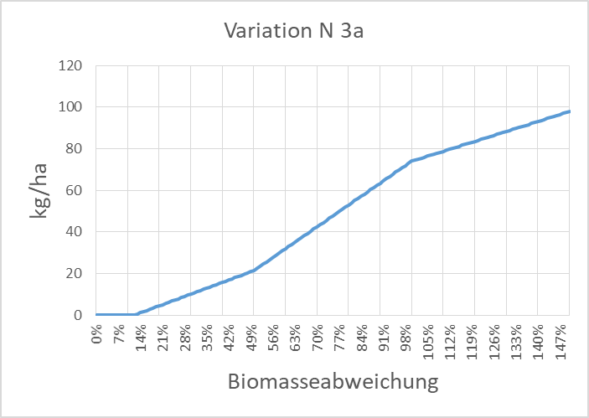
Die Düngergaben in Einzelgaben aufgeteilt werden:

Slide 23
Schritt 5:
Zeit zu düngen

Slide 24
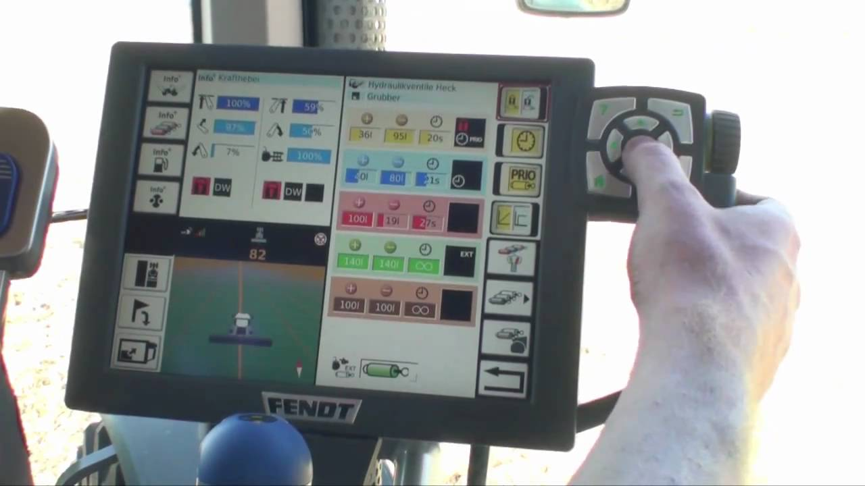
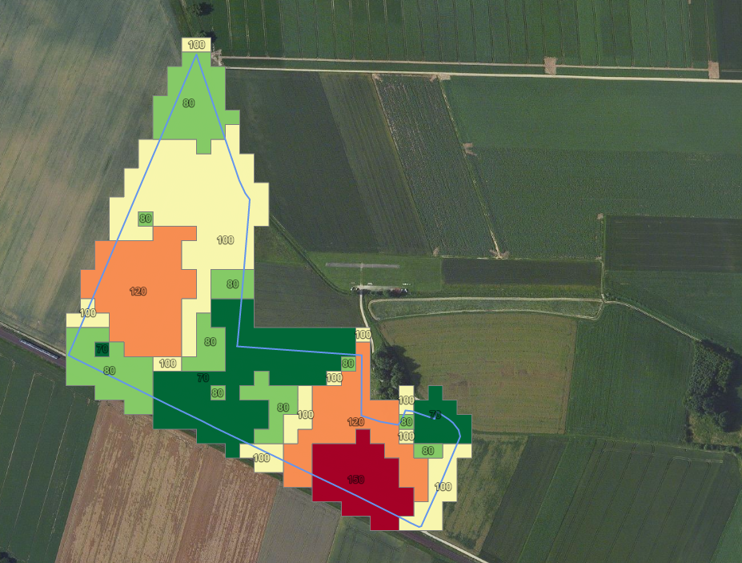
Übertragung auf den Schlepper

Slide 25
Schritt 6: (für den, der noch mehr will …)
Konstante Überwachung und Simulation des Aufwuchses

Slide 26







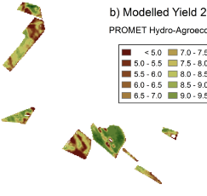




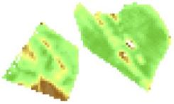
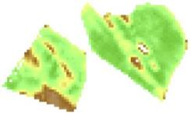
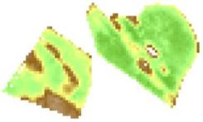
N-Manager PRO
Satellite Data
Meteorology
Yield Map for
Entire Farm [t/ha]
Biomass Map
Timeline
Sowing
Harvest
© VISTA GmbH

Slide 27
Angebot
Die FarmFacts Akademie bietet für 2019 einen Feldversuch an:
  Teilnehmen kann jeder, der N-Manager (PRO) erproben will und sich der Pilotgruppe anschließt
  Teilnehmer organisieren Flächen (und Maschinen) – Mindestfläche im Betrieb 10 ha / Mindestschlagfläche 2 ha
  Alle Teilnehmer zusammen mindestens 100 ha
  Für alle Flächen werden TF-Basis und TF-Ertragspotentialkarten gemacht
  Für alle Flächen werden N-Applikationskarten erstellt
  ➔ N-Manager
  Optional kann eine Satellitenüberwachung gebucht werden
  ➔ N-Manager PRO

Slide 28

Akademie
Wir wissen auch das, von dem Sie noch gar nicht ahnen, dass Sie es wissen wollen!
www.nextfarming.de
Josef.Bosch@FarmFacts.de

